Slide 1
SOSI vegnett og Elveg Prosjektmøte 1
Revisjon av SOSI Vegnett til versjon 5
Produktspesifikasjon av Elveg 2.0

Slide 2
Agenda
SOSI Vegnett og Elveg, prosjektmøte 1
Tid | Tema | Hvem
9.00-9.30 | Agenda og presentasjon av deltakere | Linda/alle
9.30-10.10 | Presentasjon av prosjektet | Linda
10.10-10.25 | Pause
10.25-10.45 | Forvaltning av vegnett i SFKG | Tore og Nils Ivar
10.45-11.05 | NVDB Datakatalog i SOSI | Knut
11.05-11.30 | Spørreundersøkelsen | Linda
11.30-12.15 | Lunsj
12.15-12.45 | SOSI Vegnett 4.6-> SOSI Vegnett 5.0 | Linda
12.45-13.15 | FKB Vegnett 4.6/Vbase/Elveg -> Elveg 2.0 | Hovel
13.15-13.30 | Pause
13.30-14.00 | Nye verdier for enkelte egenskapstyper | Linda
14.00-14.15 | Fleksibel håndtering av kodelister | Kent
14.15-15.00 | Eventuelt Neste møte
Mål for dagen: Bestemme endringene vi skal implementere i modellene
Prosjektmøte 1

Slide 3
Prosjektdeltakere
SOSI Vegnett og Elveg
Arbeidsgruppe og Prosjektgruppe | Fra
Linda Therese Støeng | Statens vegvesen
Hovel Heggen | Statens vegvesen
Knut Jetlund | Statens vegvesen
Tore Abelvik | Kartverket
Ragnhild Johanne Tunheim | Kartverket
Kent Jonsrud | Kartverket
Nils Ivar Nes | Kartverket
Prosjektgruppe | Fra
Bård Andresen | Trondheim kommune
Torbjørn Withbro | Oslo kommune
Erik Scavenius | Locus
Inger Hokstad | Inger Hokstad AS
Eivind Stalheim | Trimble
Thomas Johnsen | Norkart
Odd Anders Nome | Nye veier
Øystein Dokken | Kartverket
Tore Paulsen | Norconsult
Holdes informert
Vilhelm Børnes | Statens vegvesen
Martin Fredriksen | Statens vegvesen
Rune Dragsnes | Triona
Forfall prosjektmøte 1:
Nils Ivar Nes, Øystein Dokken og Bård Andresen
Prosjektmøte 1

Slide 4
Møteplan
SOSI Vegnett og Elveg
13.09.2018 | Prosjektmøte 1, gjennomgang av endringer, forberede nye modell | Vegkontoret, Oslo | Alle prosjektdeltakere
25.09.2018 | Prosjektmøte 2, klargjøring av høringsversjon | Vegkontoret, Oslo | Alle prosjektdeltakere
Oktober | Høringsperiode
09.11.2018 | Prosjektmøte 3, Gjennomgang av høringssvar | Vegkontoret, Oslo, ev. Skype | Alle prosjektdeltakere
21.11.2018 | Prosjektmøte 4, Gjennomgang av høringssvar | Vegkontoret, Oslo, ev. Skype | Alle prosjektdeltakere
16.01.2019 | Prosjektmøte 5, Siste møte i prosjektet. | Kartverket, Oslo | Alle prosjektdeltakere
Det kan bli nødvendig med flere møter innimellom.
Mål om høringsperiode i oktober 2018, men modellarbeidet kan ta mer tid enn forventet.
Standard og spesifikasjoner skal i utgangspunktet ferdigstilles i løpet av januar.
Prosjektmøte 1

Slide 5
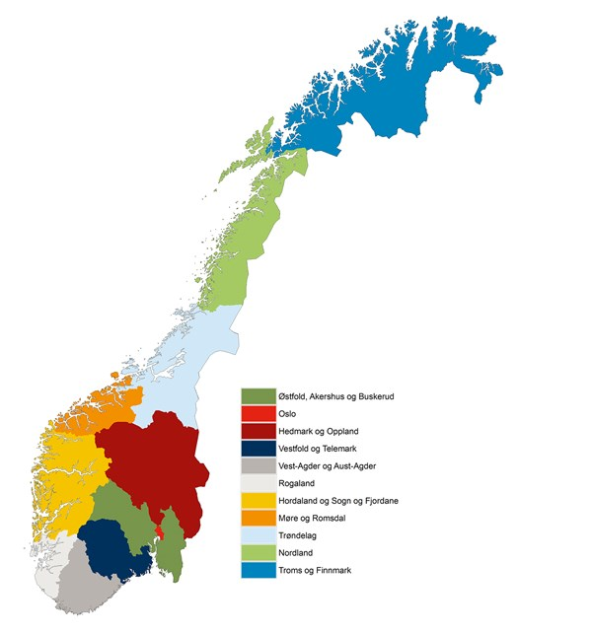
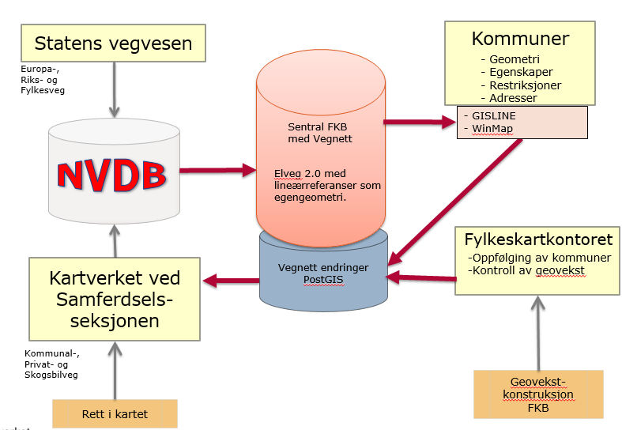
Hvorfor gjør vi dette nå?
SOSI Vegnett og Elveg
Ønsker å få tatt i bruk prinsippene fra SOSI Vegnett 4.6
Regionreformen
Modellendring i NVDB
Forvaltning av vegnett gjennom sentral FKB
Prosjektmøte 1

Slide 6
Fra 19 til 11 fylker (inkl. Oslo), eller hva det nå ender med…
Regionreformen
Fra 1.1.2018
50 Trøndelag
Forslag fra 1.1.2020
30 Viken
34 Innlandet
38 Vestfold og Telemark
42 Agder
46 Vestland
54 Troms og Finnmark
Endres ikke:
3 Oslo
11 Rogaland
15 Møre og Romsdal
18 Nordland
Prosjektmøte 1
Notes:
I forberedelsene til regionreformen, og påvirkning på vegreferansesystemet har det vært en utfordring at vi ikke har visst hva «sluttresultatet» skulle bli. Det har derfor vært nødvendig å løsrive vegreferansesystemet helt fra administrative grenser. På den måten vil det ikke være nødvendig å gjøre endringer senere.

Slide 7
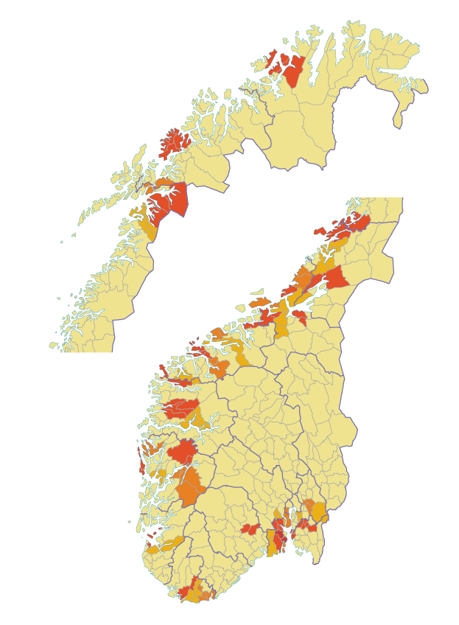
Fra 428 til 356 kommuner
Kommunereformen
118 kommuner er foreslått at skal gå sammen til 46 nye kommuner.
Berører 15 av 19 fylker
I tillegg kommer grensejusteringer.
Endring av fylkesnummer vil også berøre kommuner som ellers består i fylker som slås sammen.
Prosjektmøte 1
Notes:
Selv om relativt få kommuner slår seg sammen er veldig mange berørt pga. regionreformen og nye fylkesnummer.

Slide 8
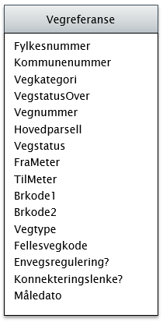
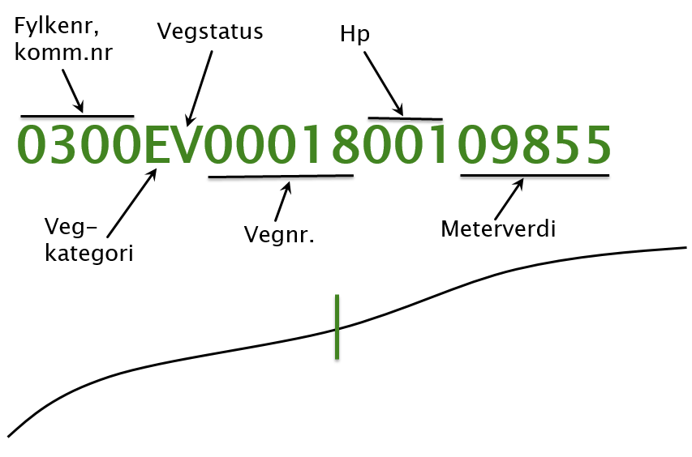
Dagens vegreferanse og oppbygning
Dagens vegreferansemodell
Har blitt til etter hvert som behov har meldt seg.
Henger sammen med administrative grenser ved at fylkes- og kommunenummer er egenskap.
Vegstatus blander sammen fase i livet og type veg.
Flere egenskaper er overflødige og noen blandes også sammen med andre objekttyper.
Dekker ikke et utvidet vegnett for gående og syklende.
Prosjektmøte 1

Slide 9
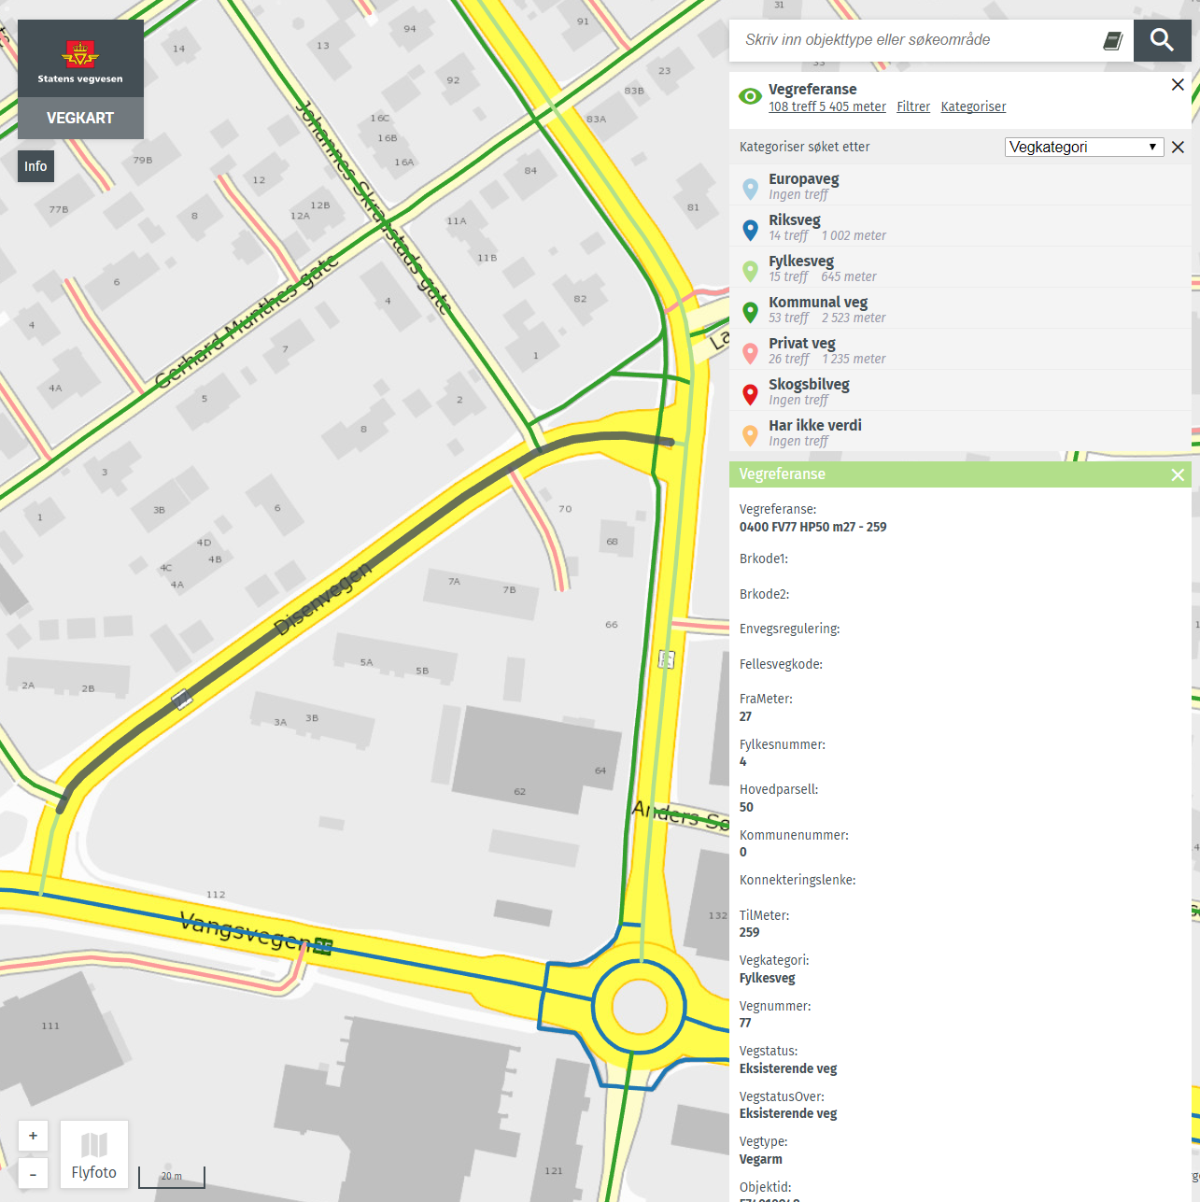
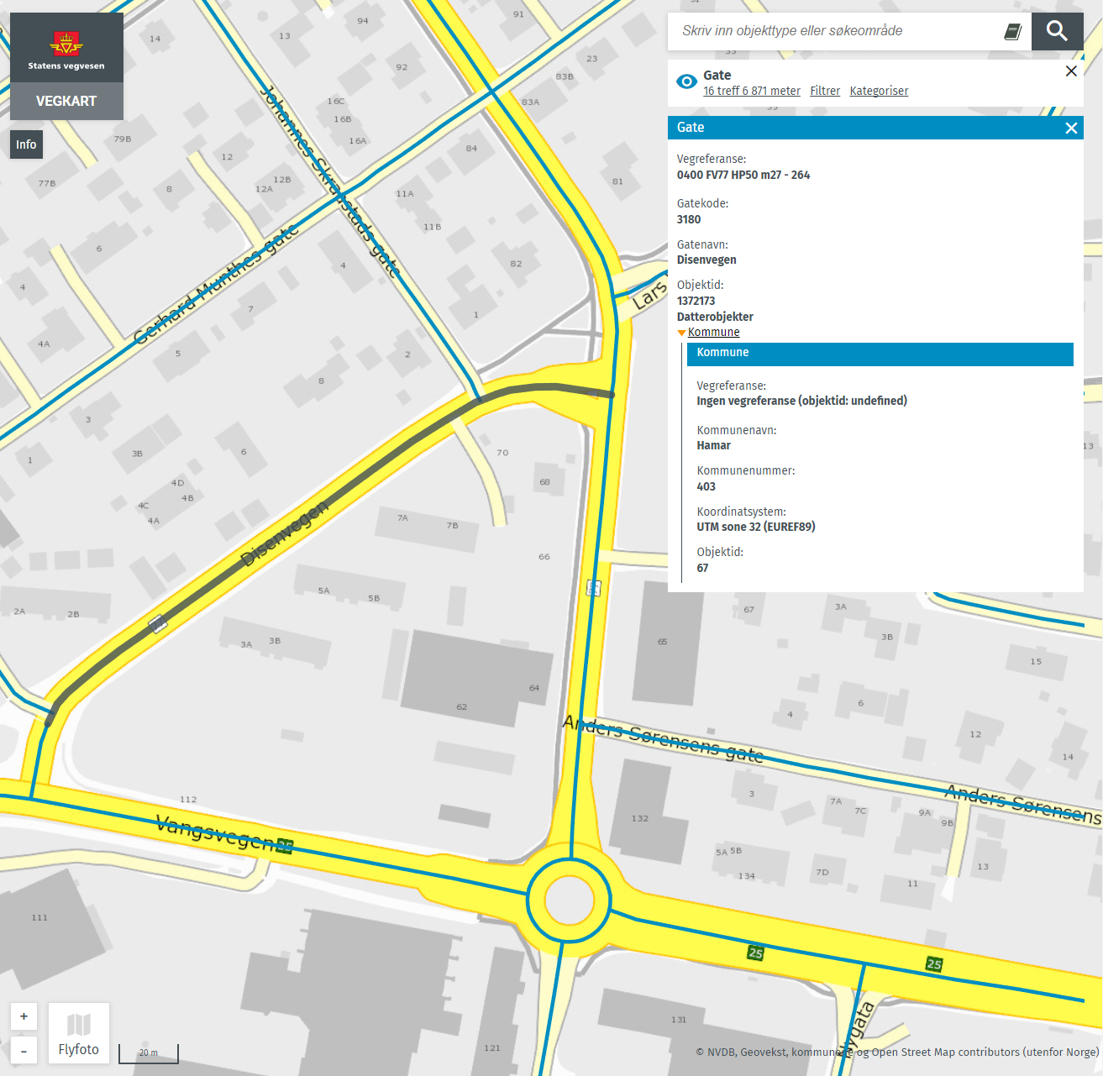
Reformens praktiske betydning for referansesystemet
Dagens vegreferansemodell
Kommune-/fylkesnummer er en del av den unike vegreferansen.
KPS-veger unike innenfor den enkelte kommune.
ERF-veger unike innenfor det enkelte fylke.
Må endres for fortsatt å være unik.
Adressenummer og adressenavn (gatekode og gatenavn) er unike innenfor kommunen.
Endres i matrikkelen (og NVDB) for å være unike innenfor den enkelte kommune.
Kommunenummer på vegnettsgeometrien må oppdateres iht. nye kommunenummer og grenser.
Prosjektmøte 1
Notes:
SOSI Vegnett: Bør vi foreslå at egenskapstypene Gatekode og Gatenavn i NVDB bør endre navn til Adressenummer og Adressenavn som i Matrikkelen?

Slide 10
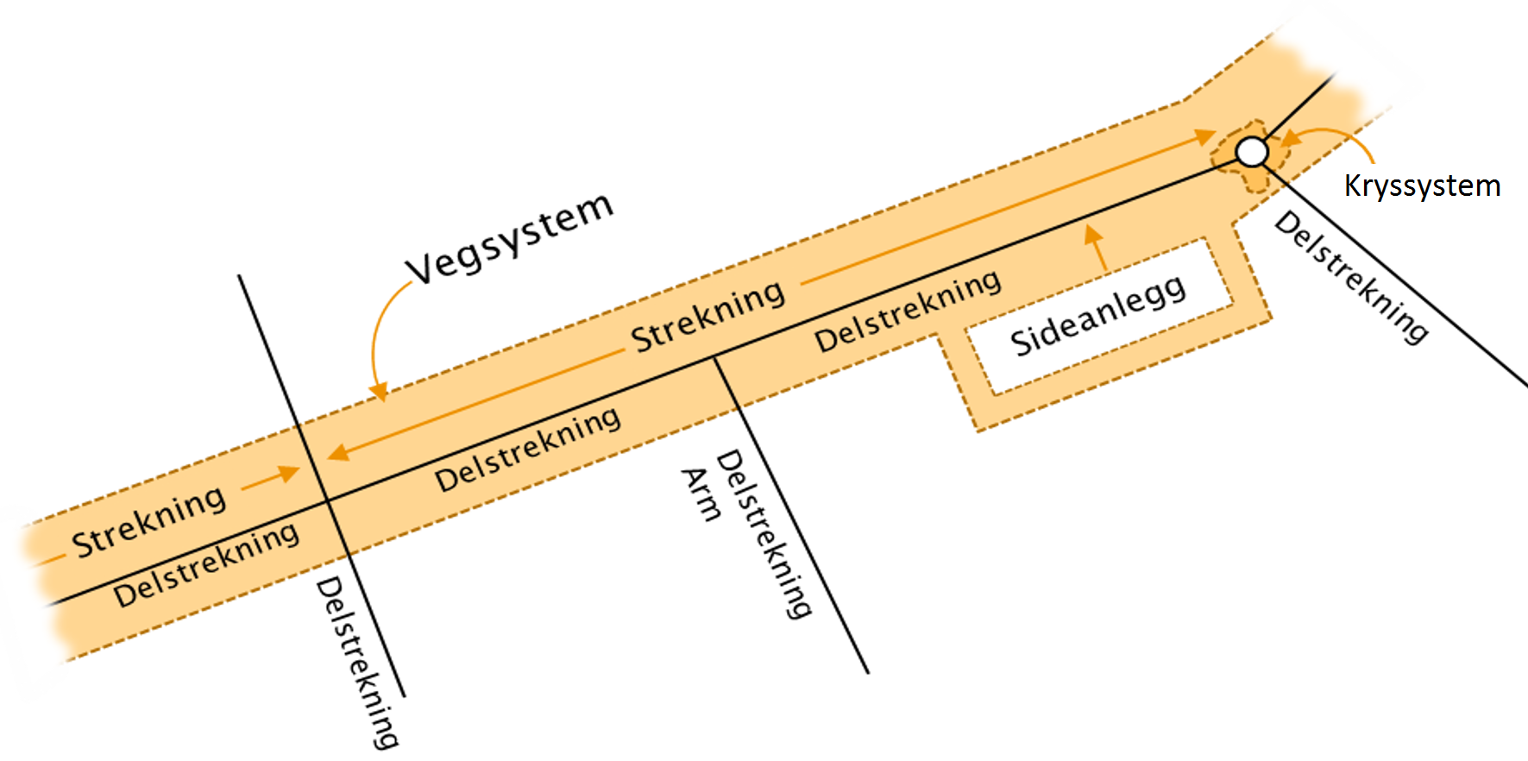
Hva gjør vi med referansesystemet?
Ny vegreferansemodell
Lager et nytt vegreferansesystem som er uavhengig av administrative grenser.
Gir oss unik vegreferanse for ERF-veger på landsbasis.
Unike vegnummer på ERF-veger uavhengig av grenser.
For KPS-veger må man vite hvilken kommune man jobber i eller spør etter.
Rydder opp i kompleksiteten.
Blander ikke sammen type veg og fase i livet som i dag.
Tar bort overflødige egenskaper.
Legger til rette for et utvidet vegnett for gående og syklende.
I tillegg vil vegnettet heretter håndteres gjennom de nye API-ene til NVDB.
NVDB Studio blir historisk.
Alle som leser eller skriver data
til NVDB må bruke de nye API-ene.
Prosjektmøte 1
Notes:
Unike vegnummer ERF-veger på landsbasis: Mer enn 3300 av fylkesvegene får nye firesifrede vegnummer.
Ser litt flere detaljer når vi går igjennom endringer i SOSI Vegnett 5.0

Slide 11
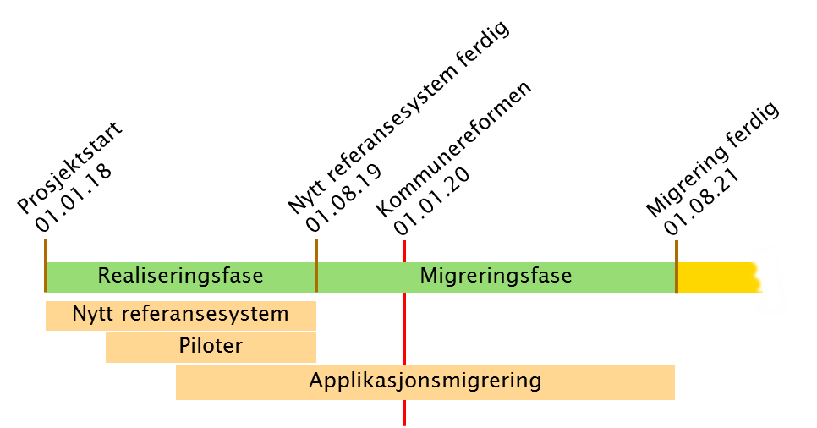
Implementasjon
Prosjekt: NVDB Referansesystem
Prosjektmøte 1
Notes:
Vi vil levere Elveg, Vbase og FKB Vegnett i migreringsperioden dersom det er behov for det, men iht gammel standard. Målet er at vi ikke skal levere disse produktene etter 1.1.2020 da kvaliteten på gammel vegreferanse vil bli dårligere med tiden.

